Slide 1
Jinseong’s Portfolio
PORTFOLIO.
가진성 PHONE: 010-5754-4209 MAIL: jinseongga@gmail.com

Slide 2
PORTFOLIO
CONTENTS
01
이력사항 소개
02
프로젝트 소개 1
03
프로젝트 소개 2

Slide 3
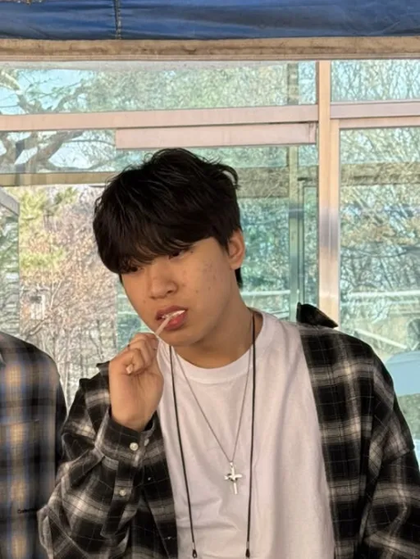
ABOUT ME
PORTFOLIO
Ga jin-Seong
안녕하세요.
상상력을 게임으로 만드는 개발자
가진성 입니다.
EXPERIENCE
2024. 06 ~ 2026. 04
2025.03 ~ 2025.04
서강대학교 미래 유망 분야 인재 양성 사업 참여
서울 지방 경기 기능 대회(게임 제작 분야) 출전
저는 Unity와 C#에 특화된 개발자로서 관련 수업들과 자료들을 기반으로
제 전문성을 유지, 발전시키며 창의성과 결합하여 다양한 프로젝트에 참여하여
여러 상황에 맞는 코딩 기법들에 강합니다.
EDUCATION
PROGRAM
Unity
Html
Oracle
Clude Code
2024. 03
세명 컴퓨터 고등학교 입학
가진성
AWARD
GaJinSeong
(2008. 06. 28)
2024. 05
교내 프로그래밍 문제 해결 대회 은상
CONTACT
전화
메일
010-5754-4209
jinseongga@gmail.com

Slide 4
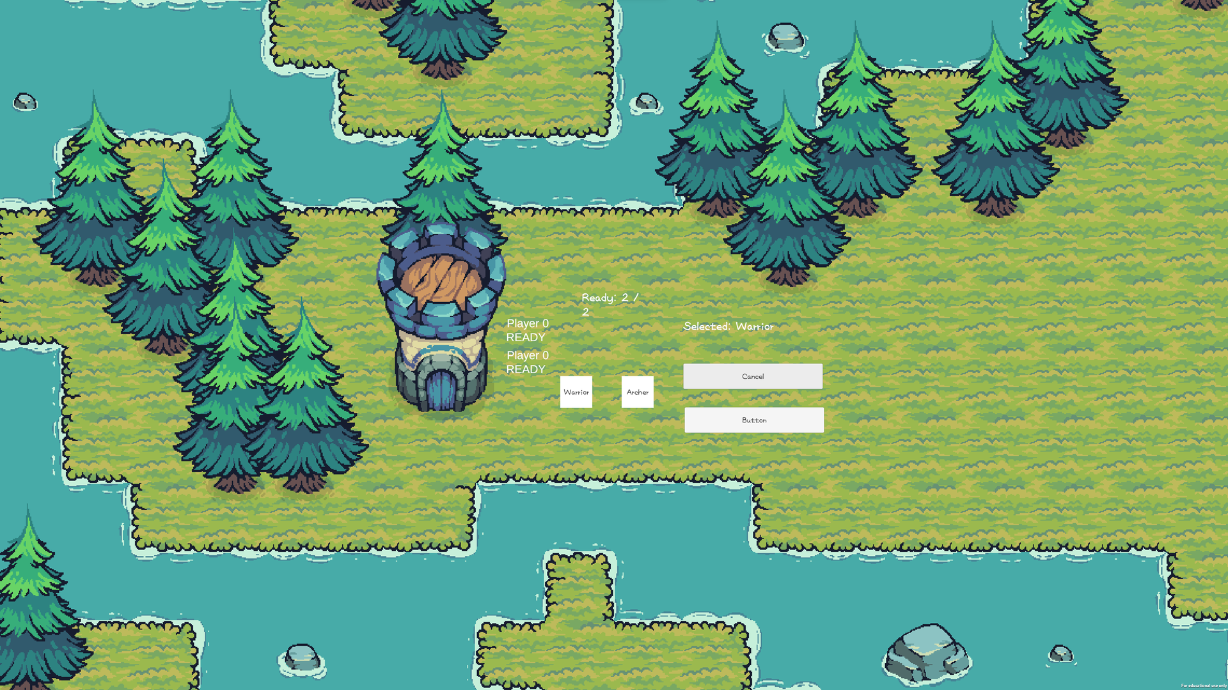
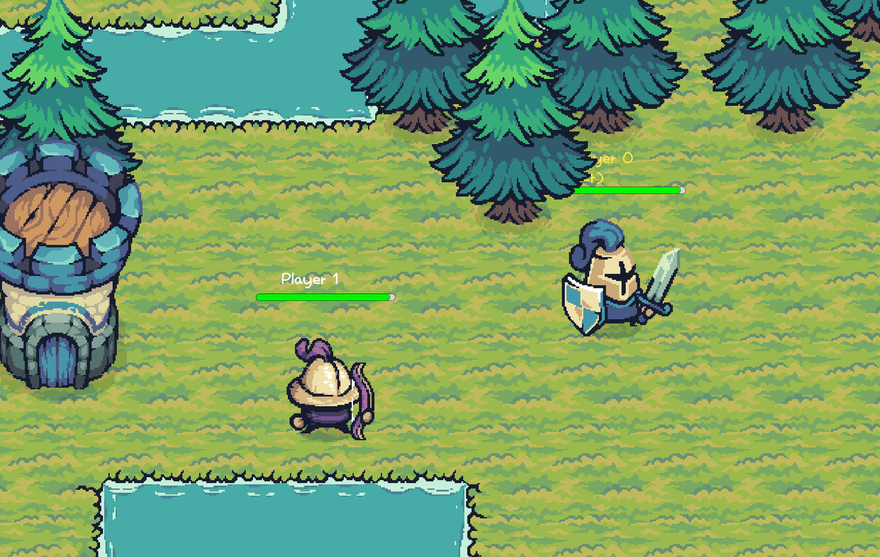
PORTFOLIO
LittleSword
이 프로젝트는 NetCode를 기반으로한 멀티 플레이어를 지원하는 2D RPG 게임으로 직관적인 인터페이스와 플레이 방법으로
남녀노소 구분 없이 쉽게 플레이할 수 있는 게임입니다. BasePlayer,BaseEnemy 같은 코드를 상속 시켜 객체 지향을 준수한점이 돋보이는 작품이였습니다.
2026.03~2026.04

Slide 5

PORTFOLIO
LittleSword
이 프로젝트는 NetCode를 기반으로한 멀티 플레이어를 지원하는 2D RPG 게임으로 직관적인 인터페이스와 플레이 방법으로
남녀노소 구분 없이 쉽게 플레이할 수 있는 게임입니다. BasePlayer,BaseEnemy 같은 코드를 상속 시켜 객체 지향을 준수한점이 돋보이는 작품이였습니다.
2026.03~2026.04

Slide 6
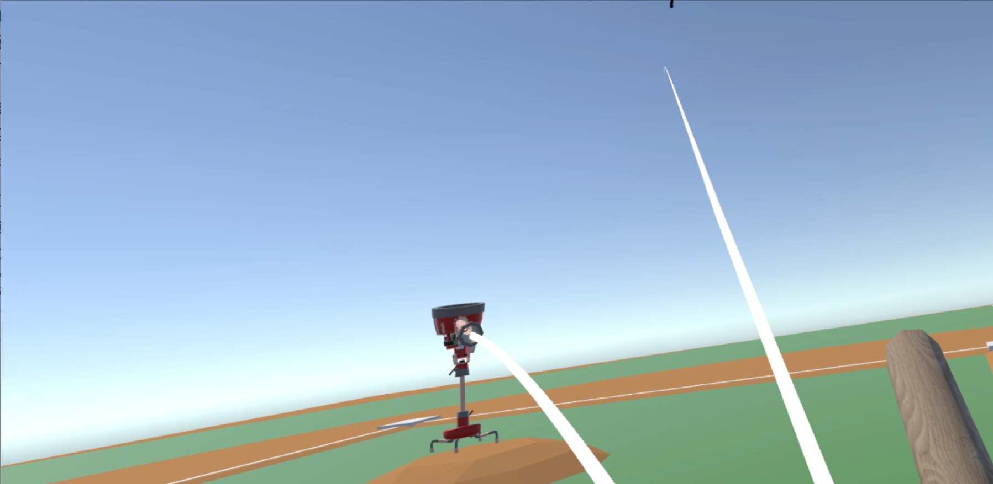
PORTFOLIO
VR BaseBall
이 프로젝트는 XR Interact 기능을 이용하여 Vertual Reality 공간에서 몰입감을 느끼며 직접 배트를 잡고 공을 친다는 느낌을
받을 수 있도록 제작한 프로젝트 입니다. 타격 시 물리 작용을 구현하는 과정이 돋보이는 프로젝트였습니다.
2026.03~2026.04

Slide 7
Ga Jin-Seong Portfolio
THANK YOU.

